Slide 1
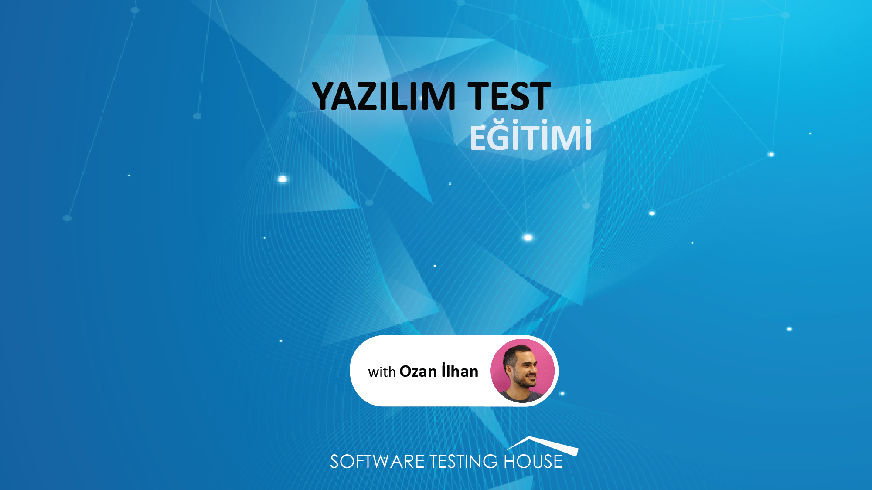
Kara Kutu (Black Box) ve Beyaz Kutu (White Box) Test Teknikleri

Slide 2
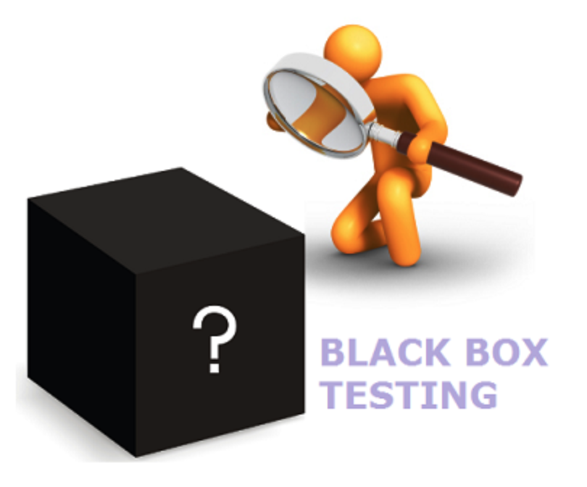
Kara Kutu (Black Box) Testi Nedir ?
Kara kutu testleri, bir yazılım test tekniğidir ve bu teknikte test edilen sistemin dahili çalışması test uzmanı tarafından bilinmez.
Bu testlerde kodun dahili olarak nasıl çalıştığı bilinmeden, sistem testi gerçekleştirilir.
Kara kutu test tekniği

Slide 3
Kara kutu test teknikleri ile uygulamada bulunan:
Hatalı ve eksik fonksiyonları
Ön yüz hatalarını
Yazılımın davranışsal hatalarını
Yazılımın başlama ve son bulma adımları
Kara kutu test tekniği

Slide 4
Kara kutu test tipleri
Fonksiyonel testler - Bir bileşen veya sistemin iç çalışma mimarisini dikkate almadan, işlevselliği baz alarak test senaryolarını seçmek veya üretmek için kullanılır.
Fonksiyonel olmayan testler - Bir bileşen veya sistemin fonksiyonalitesiyle ilgili olmayan niteliklerinin test edilmesidir.
Kara kutu test tekniği

Slide 5
Fonksiyonel Testler | Fonksiyonel Olmayan Testler
1 - Test uzmanı sistemin nasıl çalıştığını kontrol eder. | 1 - Sistemin nasıl cevap / response verdiği kontrol edilir.
2 - Kullanıcı gereksinimlerini baz alır. | 2 - Kullanıcı beklentisini baz alır.
3 - Sistem testidir. | 3 - Sistem testidir.
4 - Uygulamanın davranışsal akışlarını içerir. | 4 - Uygulamanın performansını kontrollerini içerir.
5 - Bu test tipi: Duman testi, Regresyon testi gibi testleri kapsar. | 5 – Bu test tipi: Yük testi, performans testi, güvenlik testi gibi testleri kapsar.
Kara kutu test tekniği

Slide 6
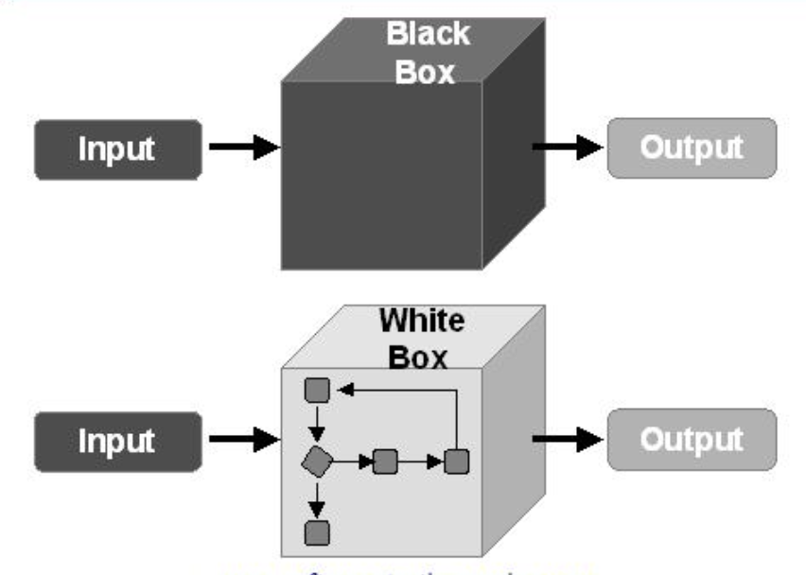
Kara kutu testlerinde, test uzmanı uygulamanın dahili çalışma prensiplerini bilmeden testi gerçekleştirir.
Beyaz kutu testlerinde, uygulamanın nasıl çalıştığı ve kod yapısı test uzmanı tarafından bilinir.
Black box testing vs White box testing

Slide 7





Kod 1
Kod 2
Kod 3
Kod 4
Kod 5
Giriş
Çıktı
Black box testing vs White box testing

Slide 8
Kod 1
Kod 2
Kod 3
Kod 4
Kod 5
Girdi
Çıktı
Black box testing vs White box testing

Slide 9
Beyaz kutu test teknikleri
Birim Testleri
Komut kapsamı testleri
Dal kapsamı testleri
Yol kapsamı testleri
Black box testing vs White box testing

